Slide 1
pintos修改testcase

Slide 2
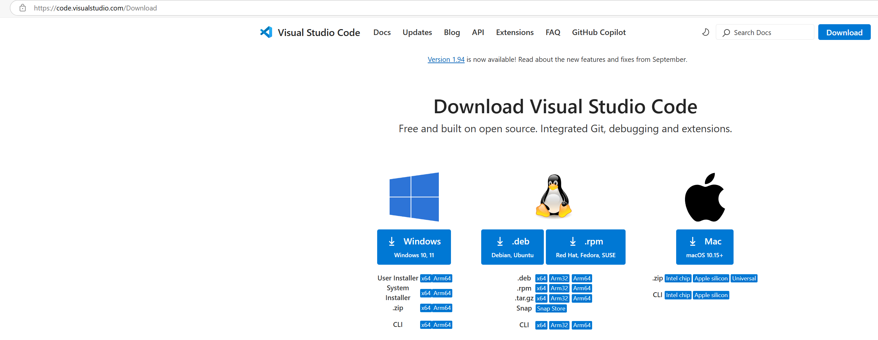
vscode开发环境配置（可选做）
vscode是微软研发的ide，适合在windows/Mac系统中进行系统开发。相比于intelij系列的ide，不仅免费，而且对于远程开发有较好的支持
官网下载 https://code.visualstudio.com/Download

Slide 3
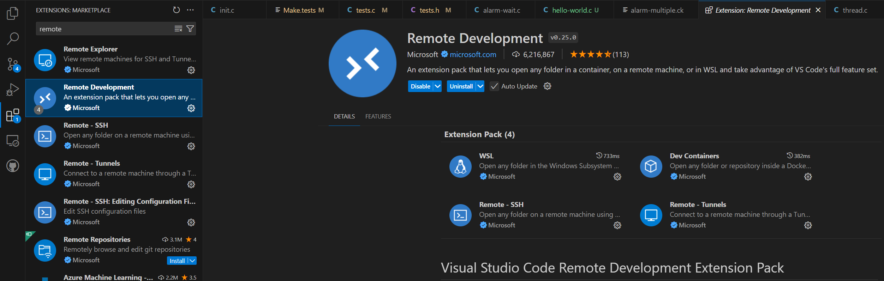
vscode开发环境配置（可选做）
安装完后，需要在左侧Extensions中搜索并下载 Remote Development
该插件包含四种远程开发手段。对于docker，我们会用到Dev Containers

Slide 4
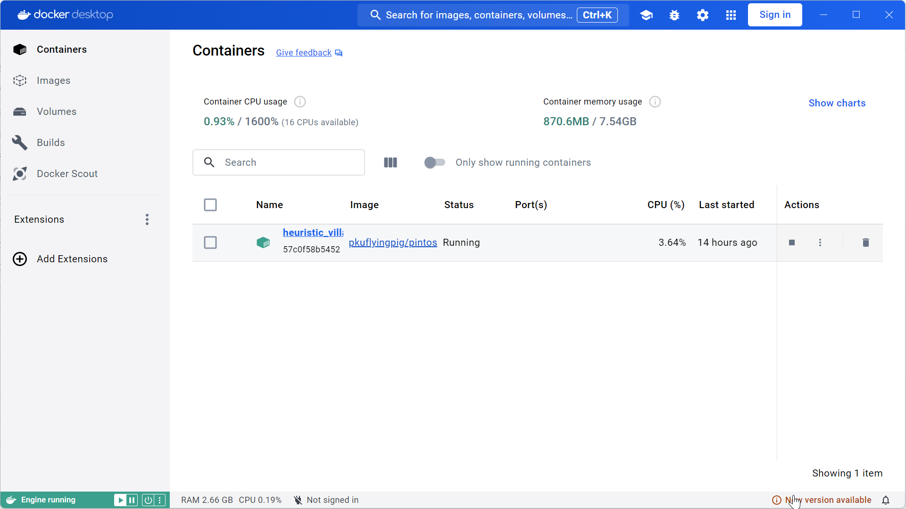
vscode开发环境配置（可选做）
运行docker desktop和装有pintos的容器。

Slide 5
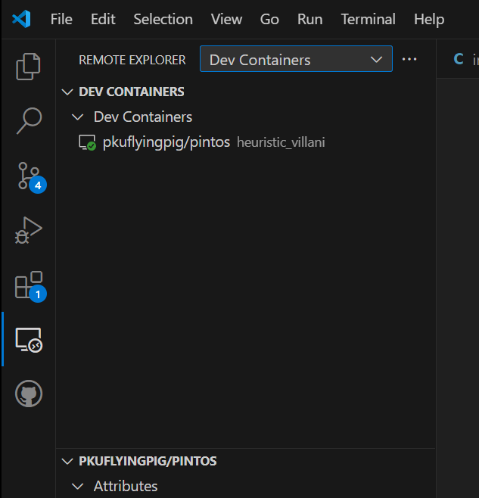
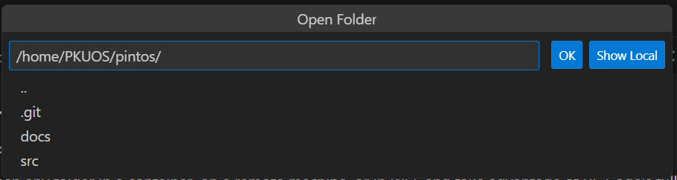
vscode开发环境配置（可选做）
插件安装完后，在左侧可以看到REMOTE EXPLORER一栏，进去选择Dev Containers，可以看到这个包含pintos的容器
点击Attach in current window进行连接，即可进入容器内进行开发
点击上方的File->Open Folder 并选择到pintos文件夹内，即可进入文件夹进行开发

Slide 6
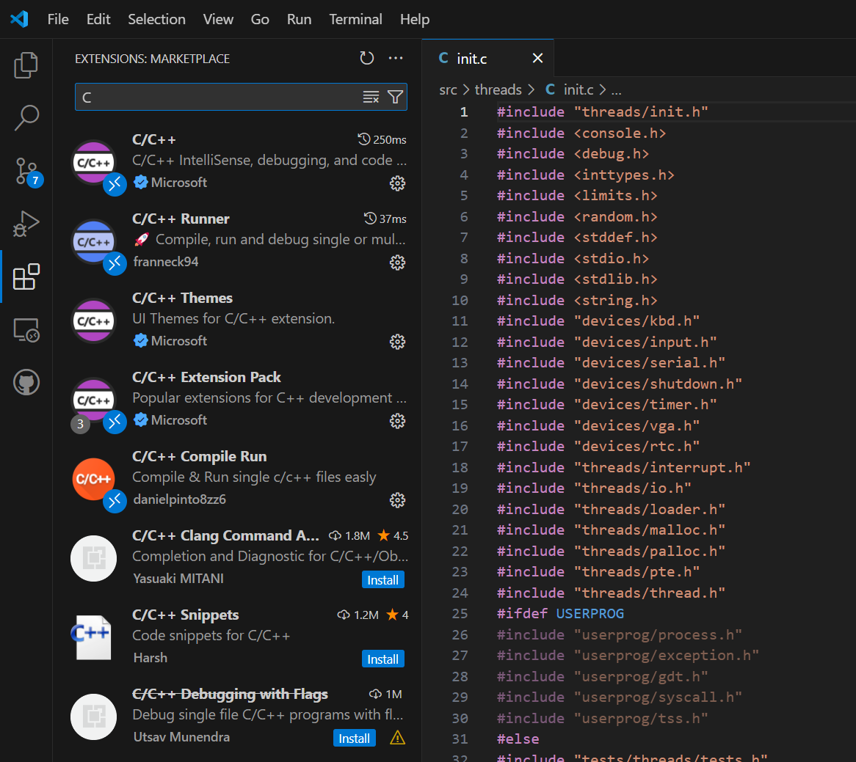
vscode开发环境配置（可选做）
在远程开发环境下，vscode仍然可以下载插件
以pintos为例，我们可以搜索“C”，下载对C语言进行静态检查、代码高亮的各种插件，便于开发
在src/threads执行make后，代码中的变量和函数定义可以跳转到定义、声明和使用处

Slide 7
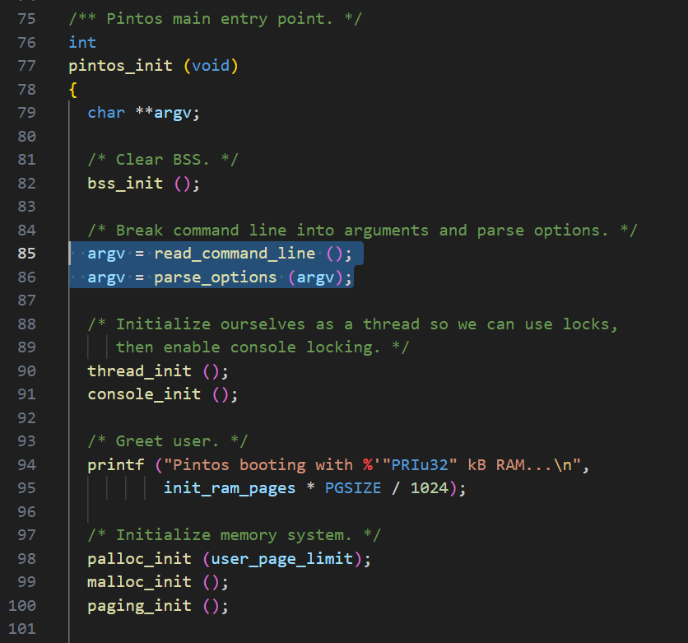
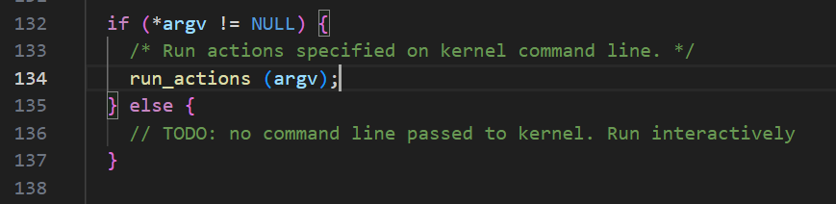
thread源码入口main函数
位置：src/threads/init.c

Slide 8
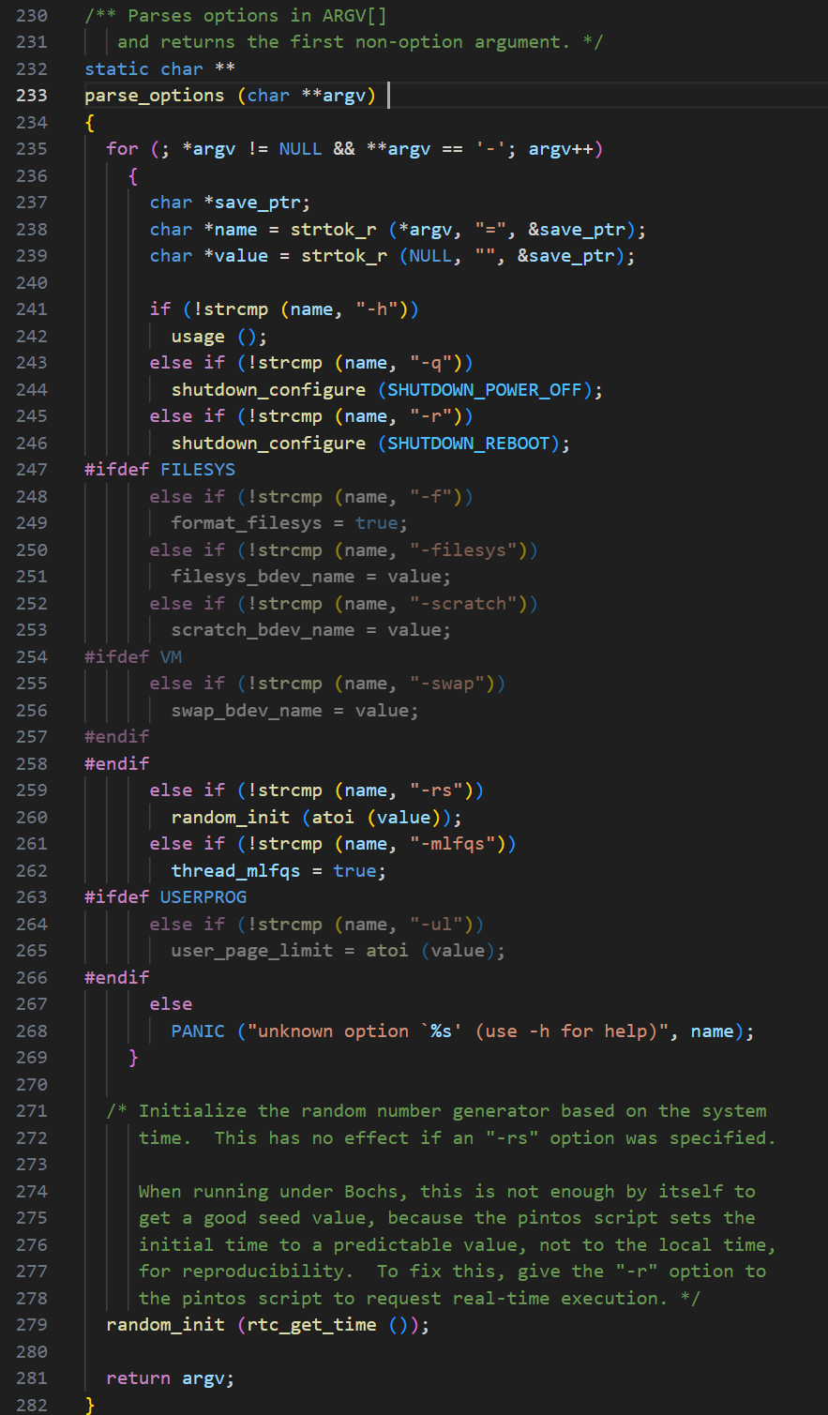
命令行参数解析：
举例：pintos -- -q run alarm-multiple
在parse_options中，可以看到 -q被解析为 “quiet”，实际效果是运行完毕后退出pintos

Slide 9
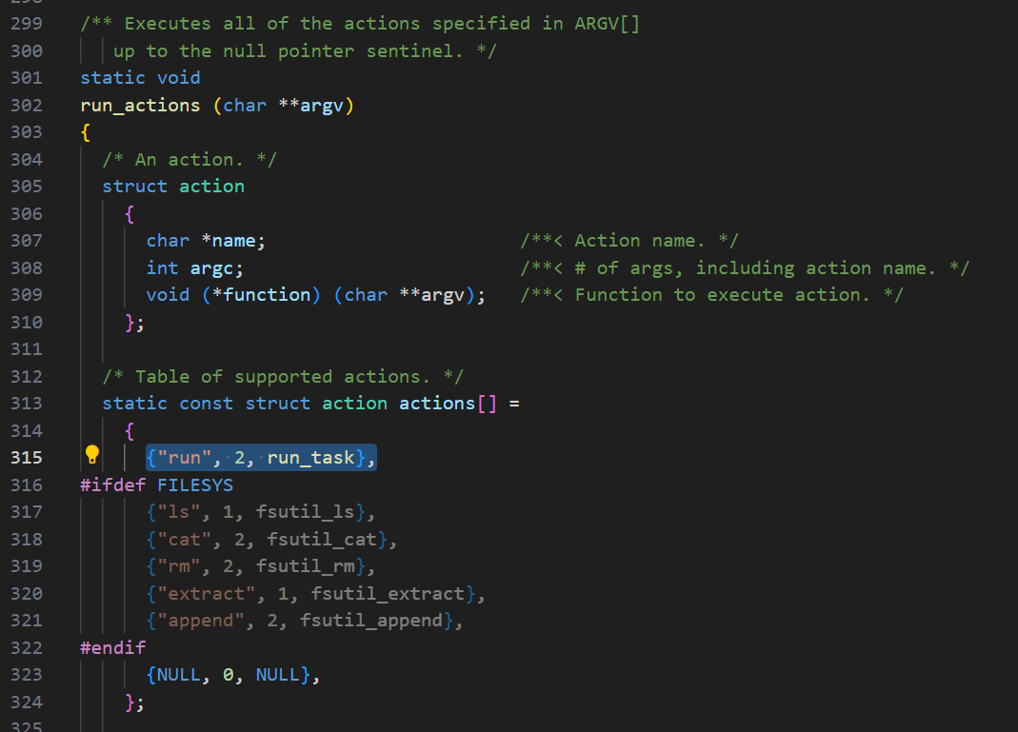
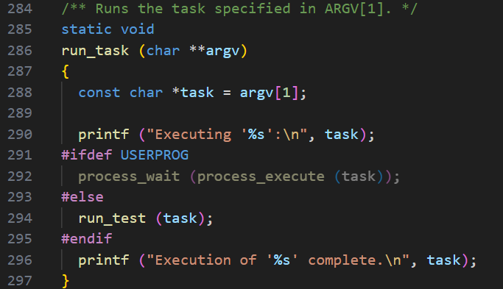
命令行参数解析：
举例：pintos -- -q run alarm-multiple
在run_actions中，定义了run的解析函数run_task，因此命令中的“run”会使得pintos执行run_task(“alarm-multiple”)

Slide 10
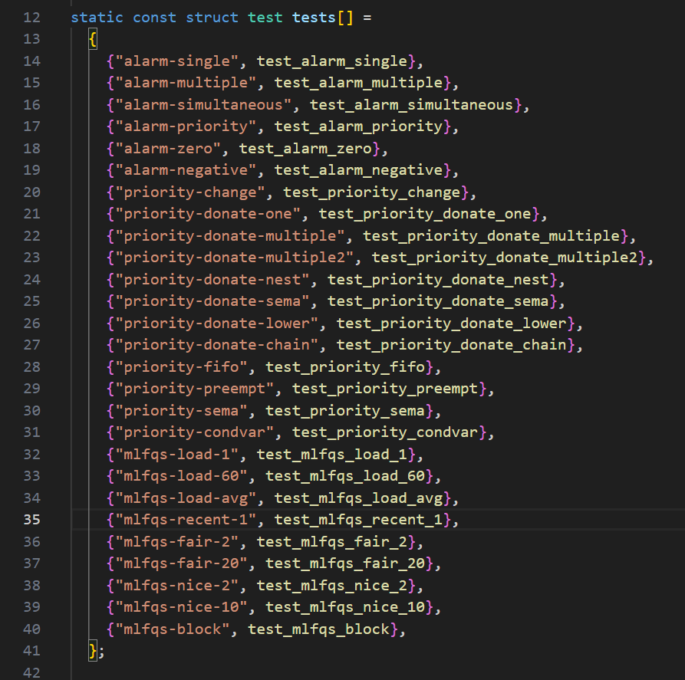
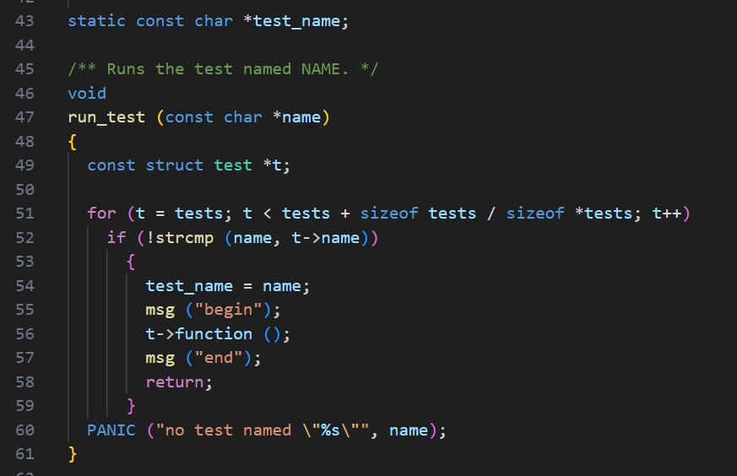
命令行参数解析：
在test.c中定义了27个task
alarm-multiple会在此处跳转到test_alarm_multiple()函数处。

Slide 11
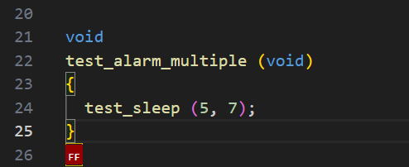
命令行参数解析：
最后，在src/test/threads/alarm_wait.c：
测试函数如下。
本次的任务是新增一个helloworld测试，测试内容就是输出helloworld。

Slide 12
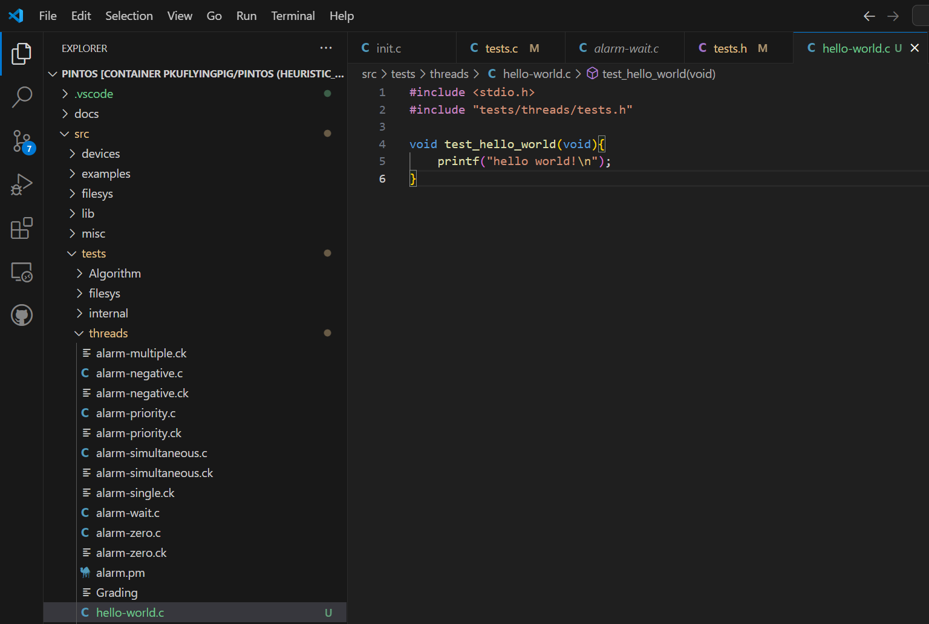
修改、新增testcase
在src/test/threads下新增想要的测试文件
以helloworld为例，新增src/test/threads/helloworld.c：

Slide 13
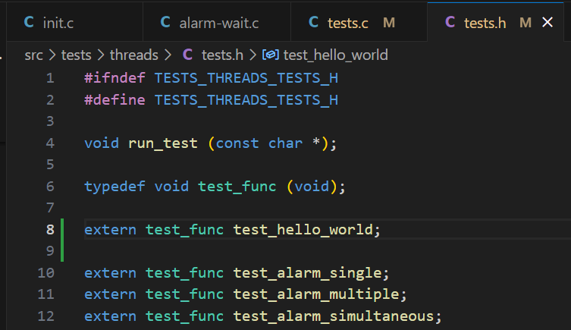
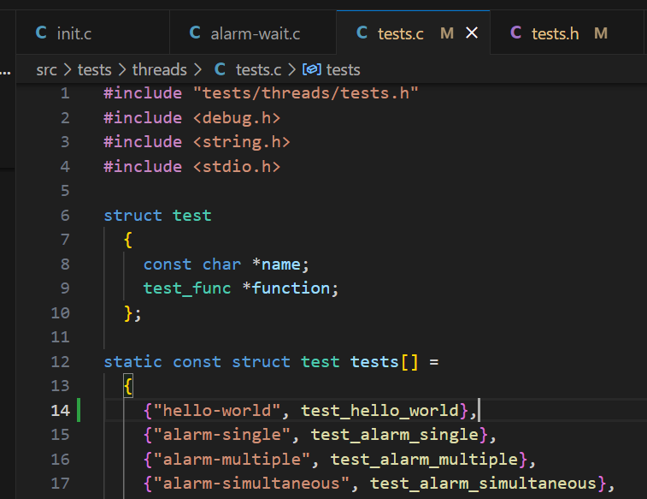
修改、新增testcase
test.c和test.h将新增的helloworld函数引入。

Slide 14
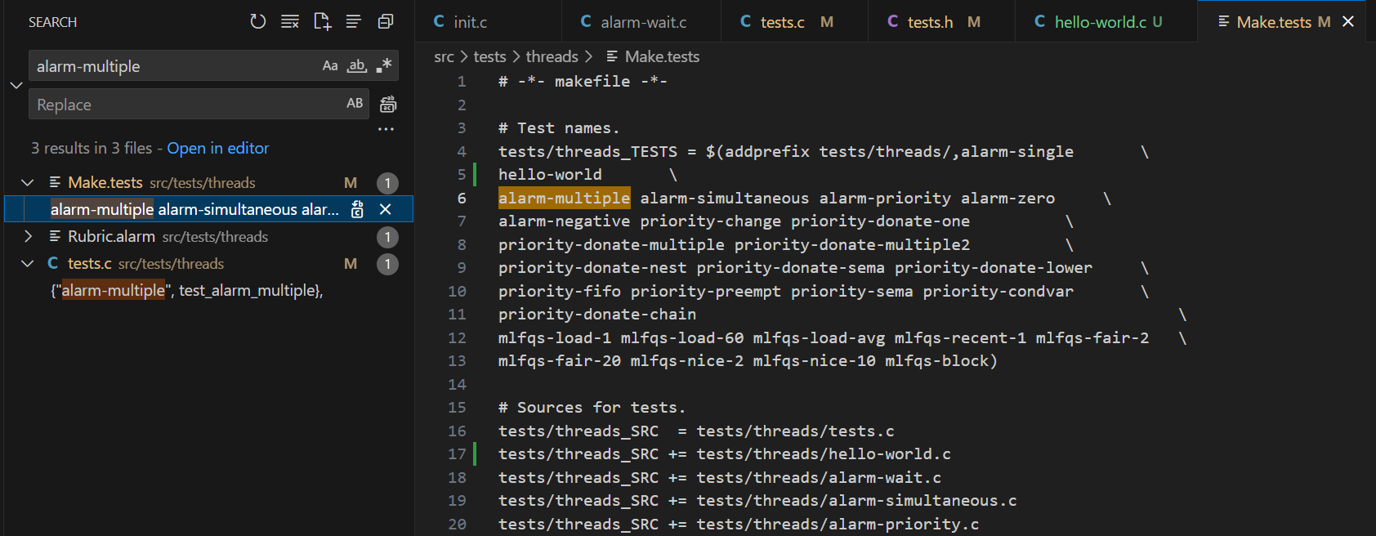
修改、新增testcase
但是仅编写c文件是不够的，还需要告诉编译器如何编译新增的文件。
在全局搜索“alarm-multiple”后，可以发现该名称出现在src/test/threads/Make.tests文件下，是Make check指令访问的文件

Slide 15
修改、新增testcase
在tests/threads_TESTS 变量下添加后缀，即增加一个名为“hello-world”的测试，反斜杠代表不换行
在tests/threads_SRC += 后添加hello-world.c，告诉编译器源码在哪个文件里编译

Slide 16
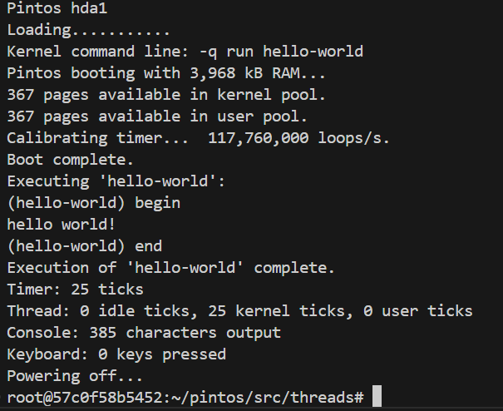
修改、新增testcase
/pintos/src/threads里重新make，然后执行
pintos -- -q run hello-world
结果如下：

Slide 17
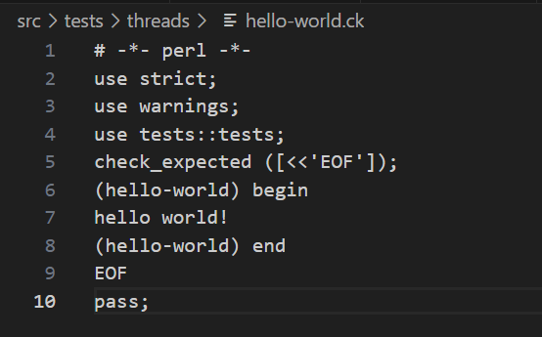
修改、新增testcase
最后，需要添加hello-world的预期结果：
src/test/threads/新建hello-world.ck文件：
pintos的测试检查使用perl脚本语言，对于helloworld来说，6-8行是我们预期的结果。

Slide 18
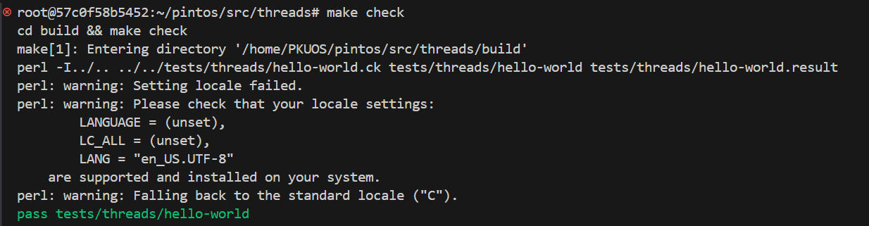
修改、新增testcase
此时执行make check，会发现通过了helloworld测试：
检查结果的指令为： perl -I../.. ../../tests/threads/hello-world.ck tests/threads/hello-world tests/threads/hello-world.result

